Slide 1
ERGENLİK DÖNEMİNDE DEĞİŞİM
TED ANTALYA KOLEJİ
PDR SERVİSİ

Slide 2
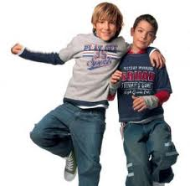
ERGENLİĞİN TANIMI
Ergenlik, çocuklukla yetişkinlik arasında kalan bir “ara dönemdir”.
Buluğ (ön ergenlik) ergenliğin başlarındaki gelişme dönemidir.
Ergenlik, bedenin büyümesinin sona ermesi ile biter.

Slide 3
ERGENLİK
HER ÇOCUKTA
AYRI YAŞLARDA
BAŞLAYABİLİR!

Slide 4

İnsan vücudunda adeta bir iç saat vardır. Ve gerekli olgunluk düzeyine geldiğinde bazı değişiklikleri başlatmak için alarm vermektedir.

Slide 5
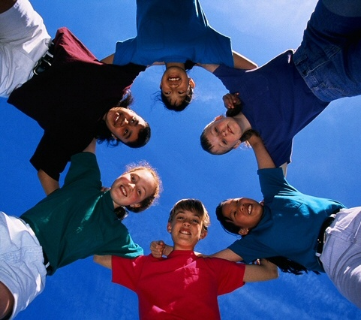
Ülkemizde ergenlik dönemi ortalama olarak erkeklerde 12-14 yaşları, kızlarda 10-12 yaşları arasında başlar.

Slide 6

Ergenlikteki fiziksel gelişme, kız ve erkek çocuklarda aynı zamanda ve aynı hızda olmaz. Erkekler kızlara göre daha geç ergenliğe girer.

Slide 7

BÜYÜME
TÜM BEDENDE DEĞİŞİK HIZLA GERÇEKLEŞİR.
ÖNCE AYAKLAR VE ELLER BÜYÜR.
YÜZDE, BURUN VE ÇENE BÜYÜR.
OMUZLAR GENİŞLER.

Slide 8

BÜYÜME
ÖZELLİKLE 11-16 YAŞLARINDA HIZLANIR.
DAHA SONRA YAVAŞLAR.
BÜYÜME 18-20 YAŞINA
KADAR SÜRER.

Slide 9
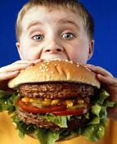
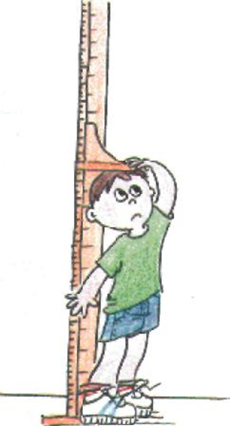
Ergenlik döneminde ergende iştah artışı görülür.
Çünkü fiziksel değişimlerin gerçekleşebilmesi için vücudun enerji ihtiyacı artmıştır.

Slide 10
ERGENLER BOLCA SAKARLIK YAPAR ÇÜNKÜ…
HIZLI BÜYÜME VE UZAMA, KASLARIN UYGUN ŞEKİLDE ÇALIŞMASINI AKSATIR!

Slide 11
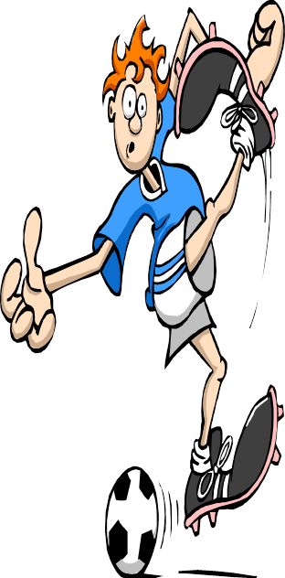
Kas ve kemikler aynı hızda ve zamanda gelişmediğinden bedenin kontrol edilmesi güçleşir.
Büyümedeki çabukluk, vücut duruşuna etki eder.
Boyunun uzaması sonucu, ergenin kambur bir duruşu ortaya çıkabilir.

Slide 12
ERGENLİK DÖNEMİNDE FİZİKSEL
DEĞİŞİMLER

Slide 13
Sesin kalınlaşması:
Ses kalınlaşmaya başlar.
Çünkü gırtlak ve ses telleri büyür.
Bu dönemde ses tonunu ayarlamak zordur.
Önce ses çatallaşır.
Daha sonra, ses telleri gelişmesini tamamlar, ses tonu da olgunlaşır.

Slide 14
Vücutta Tüylenme:
Ergenlik döneminin değişikliklerden biri de, hipofiz bezinin salgıları ile başlayan koltuk altı ve üreme organı bölgesindeki tüylenmedir.

Slide 15


Ter bezlerinin çalışmasının artması:
Bu dönemde koltuk altı ve vücudun diğer bölgelerindeki ter bezleri çocukluk döneminden daha fazla çalışır.
Sık terleme sonucu ortaya çıkan kirlilik ve kokuyu önlemek için vücut temizliğine dikkat etmek önemlidir!

Slide 16
Üreme Organındaki Değişiklikler:
Erkeklerin üreme organındaki değişiklik ortalama olarak 11-12 yaşlarında başlar.
Bu dönemde erkek üreme organı ve erbezleri (testisleri) büyür, erkek üreme hücresi (sperm) üretilmeye başlanır.

Slide 17
Ergenlik Döneminde Görülen Cinsel Rüyalar:
Erkek ergenler, artan cinsel hislerin sonucu cinsel kaynaklı rüyalar görürler.
Bu rüyalar esnasında bir sıvı (sperm) vücudun dışına atılır.
Çünkü bedeninizin ürettiği spermler belli bir düzeye gelince dışarı çıkmalıdır.

Slide 18
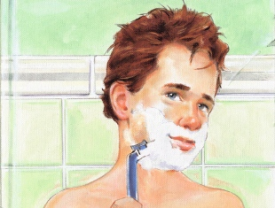
Yüzde bıyık ve sakalın çıkması:
Ergenlik döneminde yüzde meydana gelen belirgin bir değişiklik, bıyık ve sakalların çıkmasıdır.
Önce bıyıklar belirgin hale gelir, sonra sakallar görülmeye başlar.
Sakal ve bıyıkların çıkma zamanı ve miktarında gençler arasında bireysel farklılıklar görülür.

Slide 19
Yüzdeki sivilcelerin artması:
Derideki yağ bezlerinin fazla çalışması sonucu salgılanan yağlar, bez kanallarını tıkar ve yüzde siyah noktalar oluşturur.
Yağ birikimi de ergenlik sivilcelerini meydana getirir.

Slide 20
Erkeklerin Yaşa Göre Gelişimi
11-12 Yaş
Testosteron hormonu etkisini göstermeye başlar.
Daha hızlı büyürsünüz, omuzlarınız ve göğsünüz genişler.
Kol ve bacak kaslarınız gelişir.
Üreme organınız büyümeye başlar.
Sesiniz kalınlaşır.

Slide 21
13-14 Yaş
Üreme organı bölgesinde tüylenme olur.
İlk cinsel rüya görülür.
Sesinizdeki değişimler devam eder.

Slide 22
15-16 Yaş
Cildinizin yapısı değişir.
Cilt altı bezi yağ üretmeye başlar, yüzünüzde siyah noktalar ve sivilceler belirir.

Slide 23
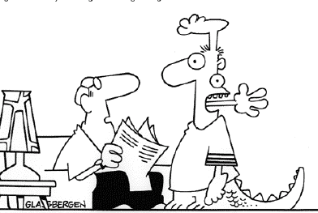
“Oğlum, senin yaşında bir oğlanın vücudu, anlaşılması her zaman kolay olmayan değişiklikler geçirir.”

Slide 24
BEDENİMİZDEKİ BU DEĞİŞİKLİKLERE NEDEN OLAN BAZI HORMONLARIMIZDIR…

Slide 25
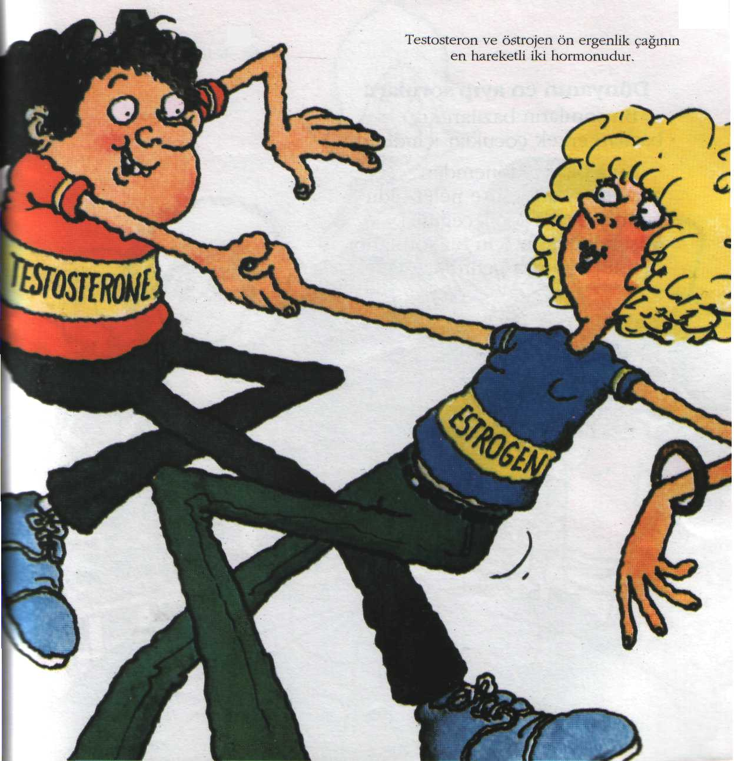
ERGENLİK DÖNEMİ
A. Ergenliğin Başları (Buluğ) | 12-14 yaş (erkekler) 10-12 yaş (kızlar)
B. Ergenliğin Ortaları | 15-17 yaş (erkekler) 14-16 yaş (kızlar)
C. Ergenliğin Sonları | 16-21 yaş

Slide 26
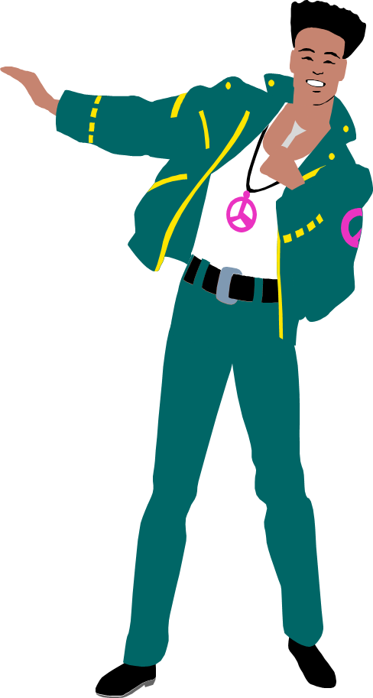
BEDEN DEĞİŞİMİNE
TEPKİLER

Slide 27

BEDENİNİN NASIL GÖRÜNDÜĞÜ
ERGEN İÇİN ÇOK ÖNEMLİDİR!
Ergenlik döneminde fiziksel görünümle ilgili hassasiyet yüksektir.

Slide 28
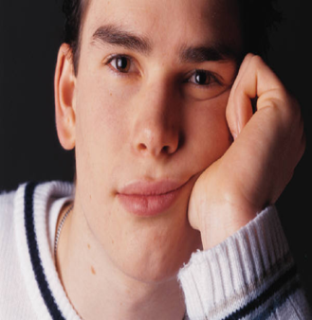
UNUTMAYIN!
Fiziki görünümünüzle ilgili siz ne kadar hassassanız, arkadaşlarınız da bir o kadar hassas!
Dış görünüşünüzle ilgili espri yapılmasından rahatsız oluyorsanız, siz de arkadaşlarınıza bu tarz espri ve şakalar yapmayın!
Dış görünümü ile ilgili isimler, lakaplar uydurmayın! Bu sizin için ne kadar kırıcı ise diğerleri için de o kadar kırıcı!

Slide 29
SOSYAL-DUYGUSAL GELİŞİM
Kimlik arayışı içine girilir.
Bir gruba dahil olma ve arkadaşlık ilişkileri çok önemlidir.
Duygular çok üst düzeyde yaşanmaya başlanır.

Slide 30
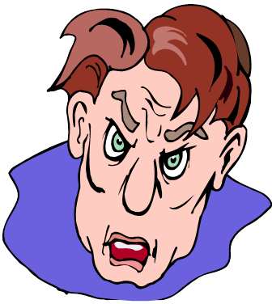
DENGELİ VE UYUMLU İLKOKUL ÇOCUĞU GİDER,
YERİNE OLDUKÇA TEDİRGİN,
GÜÇ BEĞENEN VE
ÇABUK TEPKİ
GÖSTEREN BİR GENÇ GELİR

Slide 31
DUYGULAR HIZLA
İNİŞ ÇIKIŞ GÖSTERİR

Slide 32
GENÇ BİR AN ÖNCE BÜYÜMEK İÇİN SABIRSIZLANIR ANCAK ÇOCUKSU DAVRANIŞLARDAN DA SIYRILAMAZ.

Slide 33
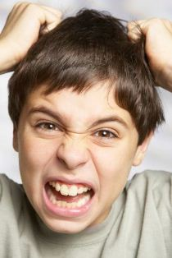
Benim duygularım normal mi?
Ergenlik dönemi yoğun çelişki ve zıt duyguların yaşandığı bir dönemdir.
Bir an çok keyifli iken, bir dakika sonra çok sıkkın ve mutsuz hissedilebilir.
Bu zıt duygular bu dönemde normaldir.
Gayet normal !

Slide 34
Kişiye özel kalması gereken durumlara ihtiyaç duyulur.
Yeni şeyler deneme merakında artış olabilir.
Arkadaşlarına yönelme, arkadaşlarıyla daha çok vakit geçirme ve bir gruba dahil olma isteği artar.
Fark edilme ve takdir edilme isteğinde artış olur.
Kurallara karşı tepki düzeyi artabilir.

Slide 35
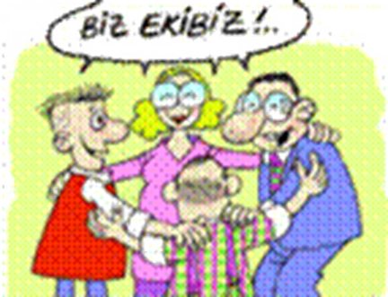
ERGENİN AİLESİYLE İLİŞKİLERİ

Slide 36
Ergenler kendilerini, anne-babalarıyla ilgili çelişkili (birbirine zıt) duygular yaşarken bulabilirler.

Slide 37
BU ŞİKAYETLER TANIDIK GELDİ Mİ???
«Her şeye karışıyorsunuz. Beni hiç anlamıyorsunuz.»
«Hem “büyüdün artık” diyerek sorumluluklarımı yerine getirmemi istiyorsunuz; hem de bir şey yapmak istediğimde “daha küçüksün” diyorsunuz.»

Slide 38
Herkes bu dönemde «anlaşılmadığından» şikayet eder. Ama bu durum geçicidir.
Sizin anne ve babanız da zamanında böyle şikayetlerde bulundu...
Genç ve çocukluk arasındaki bu belirsiz dönemde anne ve babanızın da size nasıl davranacağına karar verememesi çok normal. Bu durum onlar için de zor!
Unutmayın! Zaman geçtikçe aileniz de size nasıl davranılması gerektiğini keşfedecek!

Slide 39


Slide 40

Vücutlar değişirken yeni duygular da ortaya çıkmaktadır. Karşı cinsle ilgili farklı duygular hissetmeye başlanır.
Erkekler veya kızlar birbirlerini, birdenbire, daha önce olmadığı kadar ilginç bulmaya başlar.

Slide 41

TEŞEKKÜRLER!
PDR UZMANI
ZEYNEP GÖKALP

